Slide 1
Томский государственный архитектурно-строительный университет
ДОРОЖНО-СТРОИТЕЛЬНЫЙ ФАКУЛЬТЕТ
3
ОПЫТ И ПОТЕНЦИАЛ ТГАСУ В ОБЕСПЕЧЕНИИ КАЧЕСТВА ПОДГОТОВКИ КАДРОВ ДЛЯ ДОРОЖНОЙ ОТРАСЛИ
Декан ДСФ Бурлуцкий Андрей Александрович

Slide 5
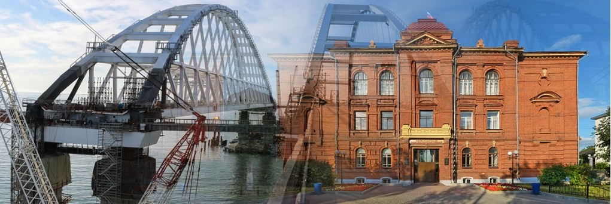
ИСТОРИЯ РАЗВИТИЯ ДОРОЖНО-СТРОИТЕЛЬНОГО ФАКУЛЬТЕТА
«Все стройки берут от дороги начало…»
«Жизнь и строительство процесс неразделимый
И вечно путь их будет рядом проходить
А мы с тобой чтоб их судьба была единой
Всю жизнь строительству дорог готовы посвятить»
Дорожно-строительный факультет основан 7 декабря 1955 г. В составе факультета работали выпускающие кафедры «Автомобильные дороги», «Мосты и сооружения на дорогах», «Военная кафедра», а также кафедры общеобразовательного цикла – «Теоретическая механика», «Физика», «Инженерная геодезия», «Инженерная геология, основания и фундаменты».
Трудно найти в России регион, где бы в дорожных организациях не работали специалисты, получившие образование на дорожно-строительном факультете ТГАСУ-ТГАСА-ТИСИ.
Факультет гордится своими выпускниками, которые проектируют и строят транспортные сооружения: автомобильные и городские дороги, аэродромы, мосты и развязки.

Slide 6
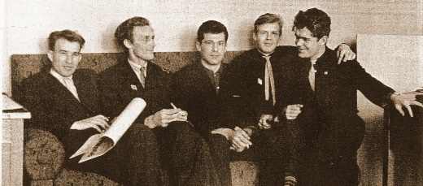
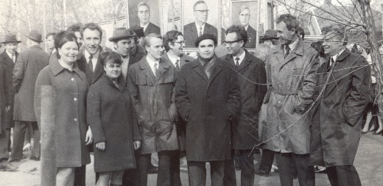
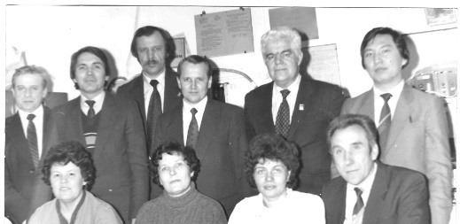
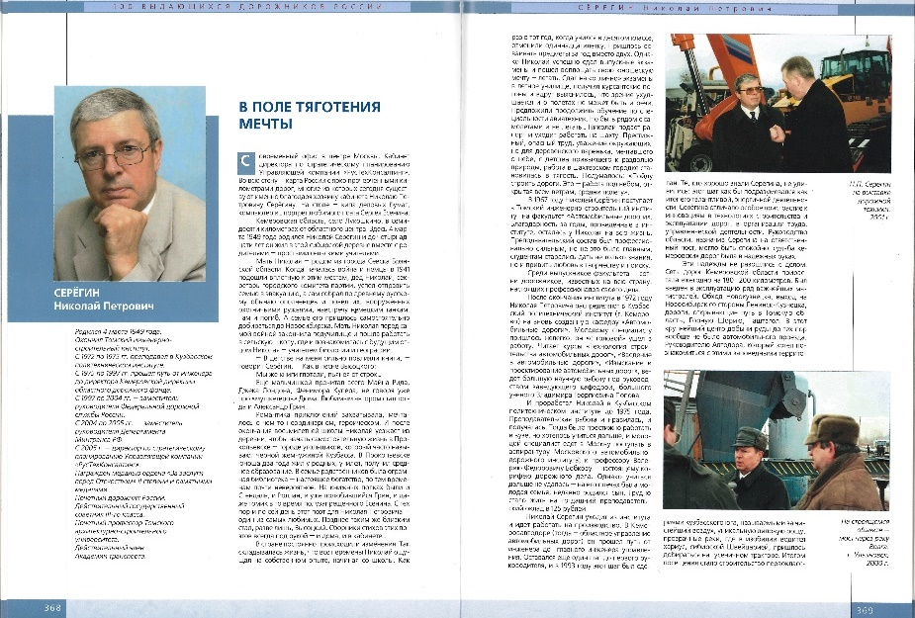
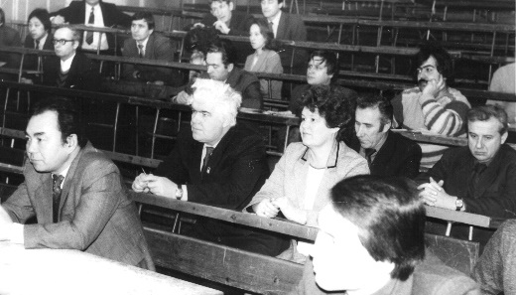
ТРАДИЦИИ ДОРОЖНО-СТРОИТЕЛЬНОГО ФАКУЛЬТЕТА
Гимн дорожно-строительного факультета
Немного лет тому назад
Мы в ТИСИ поступали.
Сомненья грызли деканат,
Когда нас зачисляли.
Ну, а теперь сомнений больше нет.
Да здравствует дорожный факультет!
Усердно все учили нас –
Шпаргалки мы писали.
Но забывали все тотчас,
Лишь сессию сдавали.
Я знаю: места в ТИСИ лучше нет.
Да здравствует дорожный факультет!
Пять лет прошли в единый миг –
Как время пролетело!
Диплома призрак вдруг возник
И званье инженера.
Я знаю: места в Томске лучше нет.
Да здравствует дорожный факультет.
Была весенняя пора,
Когда мы расставались.
Мы пели песни до утра
И навсегда прощались.
Я знаю: места в мире лучше нет.
Да здравствует дорожный факультет.
И вот мы снова собрались,
Пусть будет мир нам тесен.
Гитары звуки раздались,
И всем припев известен.
Я знаю: места в мире лучше нет,
Да здравствует дорожный факультет!
Выдающиеся специалисты дорожной отрасли, выпускники ТГАСУ
Аникин Владимир Иванович
Егорычев Валерий Владимирович
Осетров Эдуард Петрович
Серегин Николай Петрович
Старовойтов Петр Алексеевич
Толстенев Сергей Вениаминович
Шабуров Сергей Семенович
Урманов Игорь Александрович
и другие

Slide 7
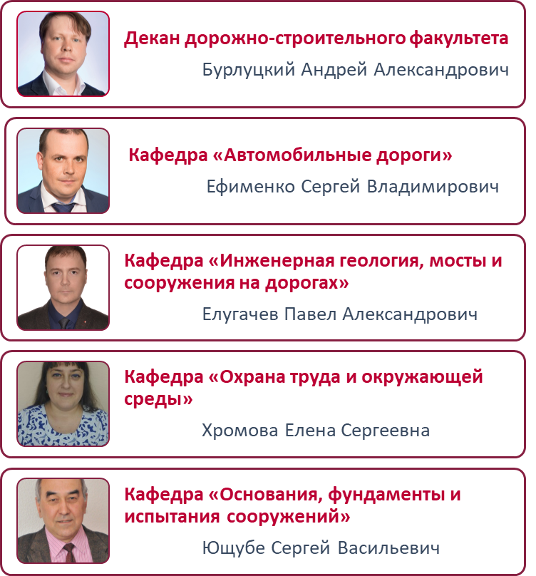
ОБЩИЕ СВЕДЕНИЯ О ДОРОЖНО-СТРОИТЕЛЬНОМ ФАКУЛЬТЕТЕ
Штатный состав факультета | Количество человек
Общее число ППС | 45
– Профессора | 9
– Доценты | 24
– Старшие преподаватели | 10
– Ассистенты | 3
ФАКУЛЬТЕТ ВЕДЕТ ОБРАЗОВАТЕЛЬНУЮ, УЧЕБНО-МЕТОДИЧЕСКУЮ, НАУЧНУЮ И ЭКСПЕРТНУЮ ДЕЯТЕЛЬНОСТЬ
Бакалавриат
(срок обучения 4 года)
08.03.01 «Строительство»
65 бюджетных мест
20.03.01 «Техносферная безопасность»
Инженерная защита окружающей среды»
Автомобильные дороги
Безопасность технологических процессов и производств
Автодорожные мосты и тоннели
Специалитет
(срок обучения 6 лет)
8.05.01 «Строительство уникальных зданий и сооружений»
40 бюджетных мест
Строительство автомагистралей, аэродромов и специальных сооружений
Магистратура
(срок обучения 2 года)
08.04.01 «Строительство»
20.04.01 «Техносферная безопасность»
Проектирование, строительство и эксплуатация автомобильных дорог
Безопасность технологических процессов и производств
Инженерная защита окружающей среды
ЗА ВЕСЬ ПЕРИОД СУЩЕСТВОВАНИЯ НАШЕГО ФАКУЛЬТЕТА ПОДГОТОВЛЕНО БОЛЕЕ 10 000 ВЫПУСКНИКОВ!

Slide 8
КАФЕДРА «АВТОМОБИЛЬНЫЕ ДОРОГИ»
Основные научные направления кафедры:
Обеспечение надежности функционирования транспортных сооружений в условиях Сибири
Разработка нетрадиционных энергосберегающих технологий производства и применения дорожно-строительных материалов
Моделирование и планирование работы транспортных систем
29 августа 1956 г в составе дорожного факультета организована кафедра «Автомобильные дороги», которую возглавил уже в то время известный в стране специалист Андрей Владимирович Гербурт-Гейбович, приглашённый из Москвы. В становлении учебно-педагогической деятельности кафедры «Автомобильные дороги» участвовали преподаватели и ученые из МАДИ (г. Москва), СибАДИ (г. Омск), ЛИСИ (г. Ленинград).
Основные направления хоздоговорной деятельности:
Контроль качества выполнения работ по ремонту и строительству объектов транспортной инфраструктуру
Лабораторные испытания свойств грунтов и материалов дорожных одежд
Выполнение работ по диагностике и оценке транспортно-эксплуатационного состояния городских улиц и автомобильных дорог

Slide 9
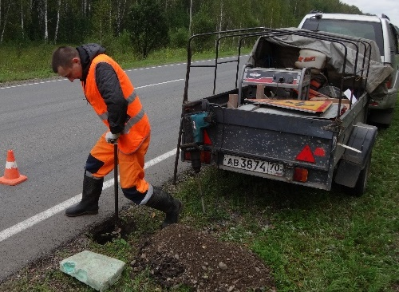
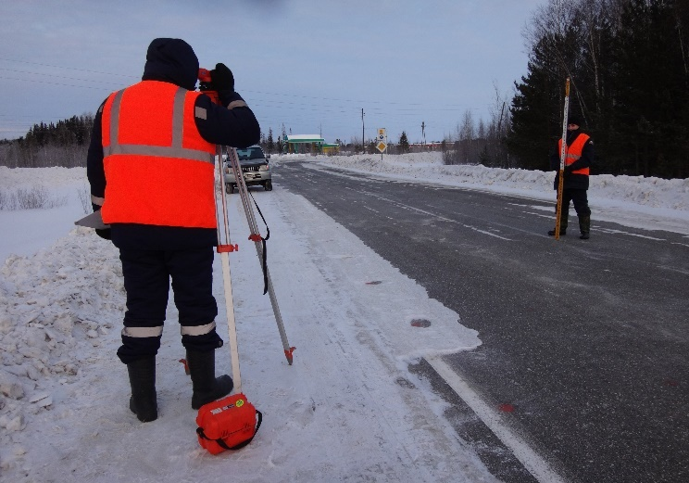
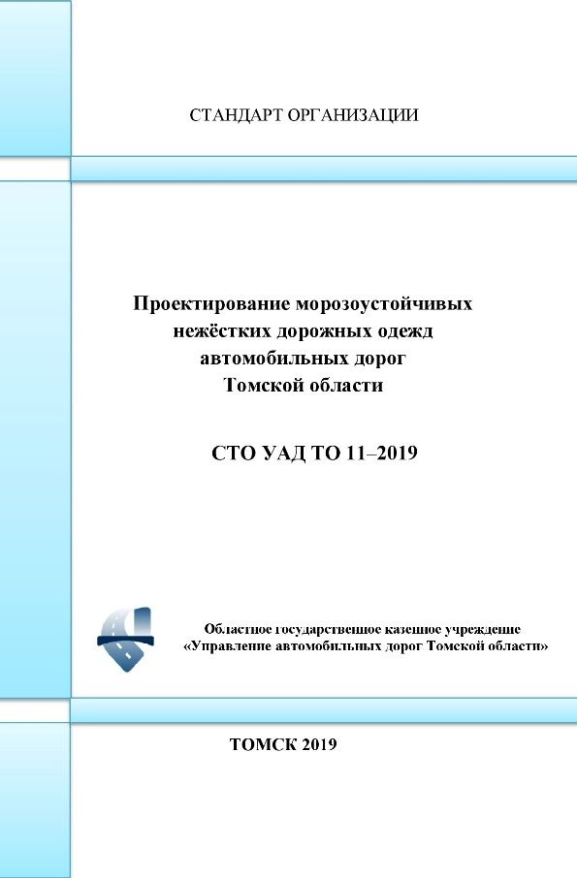
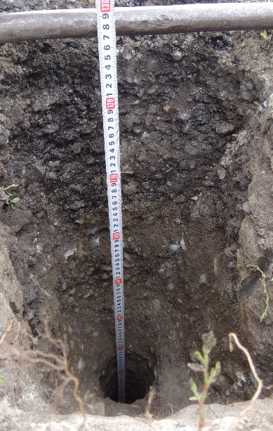
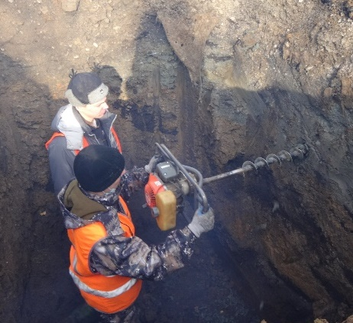
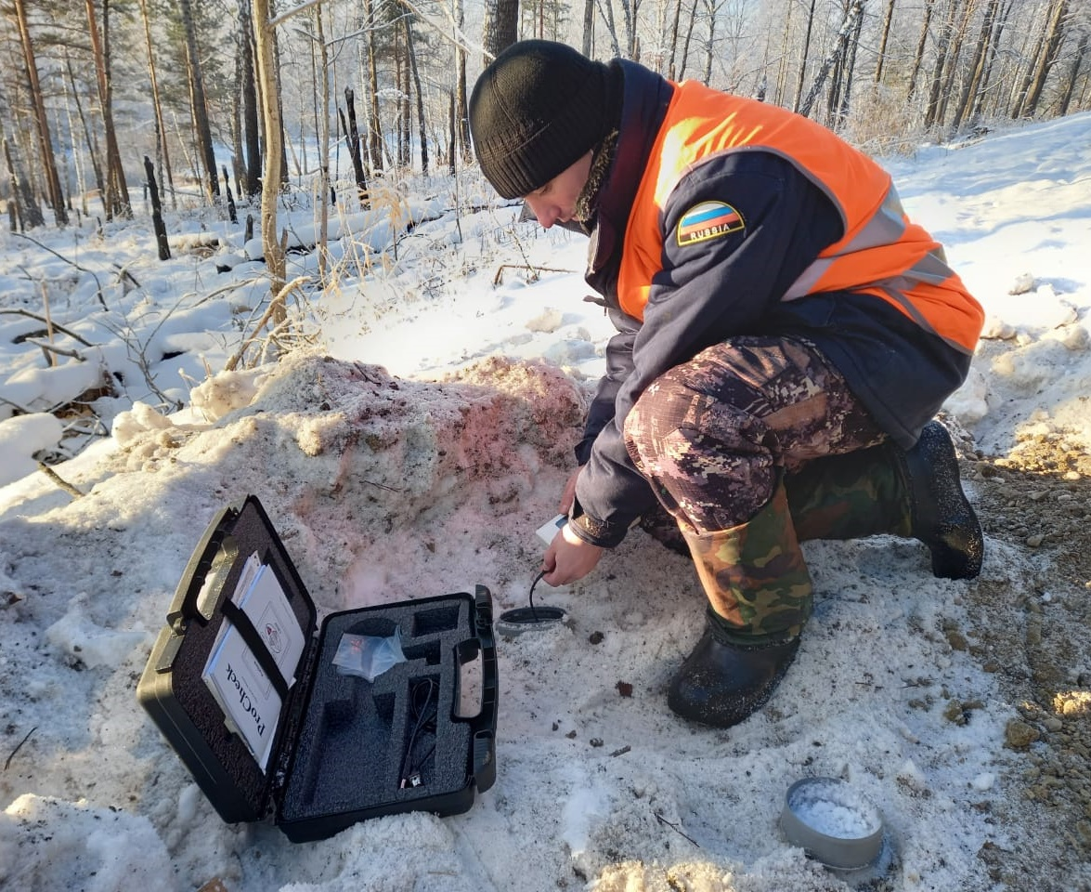
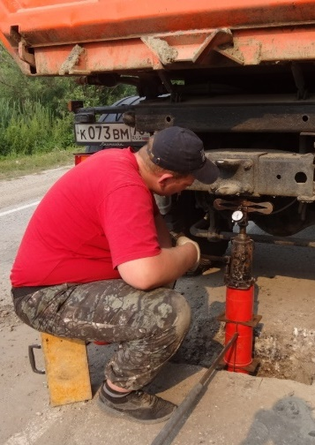
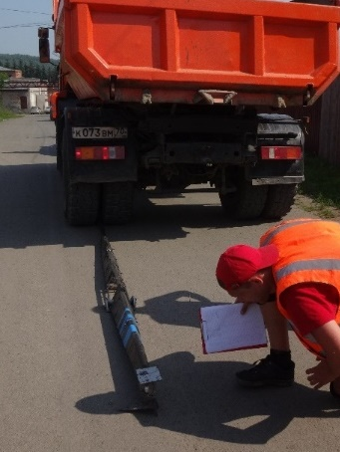
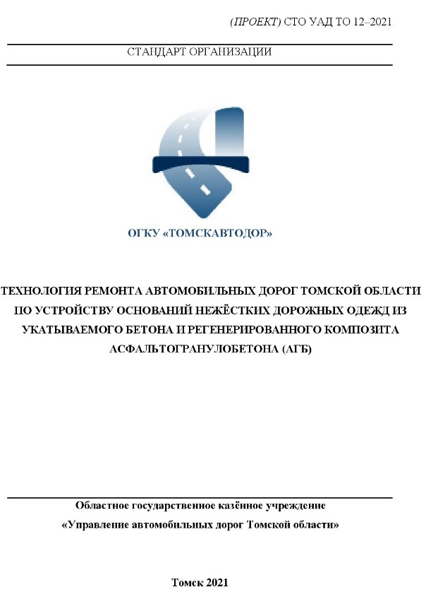
НАУЧНО-ИССЛЕДОВАТЕЛЬСКАЯ И ХОЗДОГОВОРНАЯ ДЕЯТЕЛЬНОСТЬ
ОБЕСПЕЧЕНИЕ МОРОЗОУСТОЙЧИВОСТИ ДОРОЖНЫХ КОНСТРУКЦИЙ КАПИТАЛЬНОГО ТИПА
НА ТЕРРИТОРИИ
ТОМСКОЙ ОБЛАСТИ
РАЗРАБОТКА ТЕХНОЛОГИИ РЕМОНТА АВТОМОБИЛЬНЫХ ДОРОГ ТОМСКОЙ ОБЛАСТИ ПО УСТРОЙСТВУ ОСНОВАНИЙ ДОРОЖНЫХ ОДЕЖД ИЗ УКАТЫВАЕМОГО БЕТОНА И РЕГЕНЕРИРОВАННОГО КОМПОЗИТА АСФАЛЬТОГРАНУЛОБЕТОНА

Slide 10
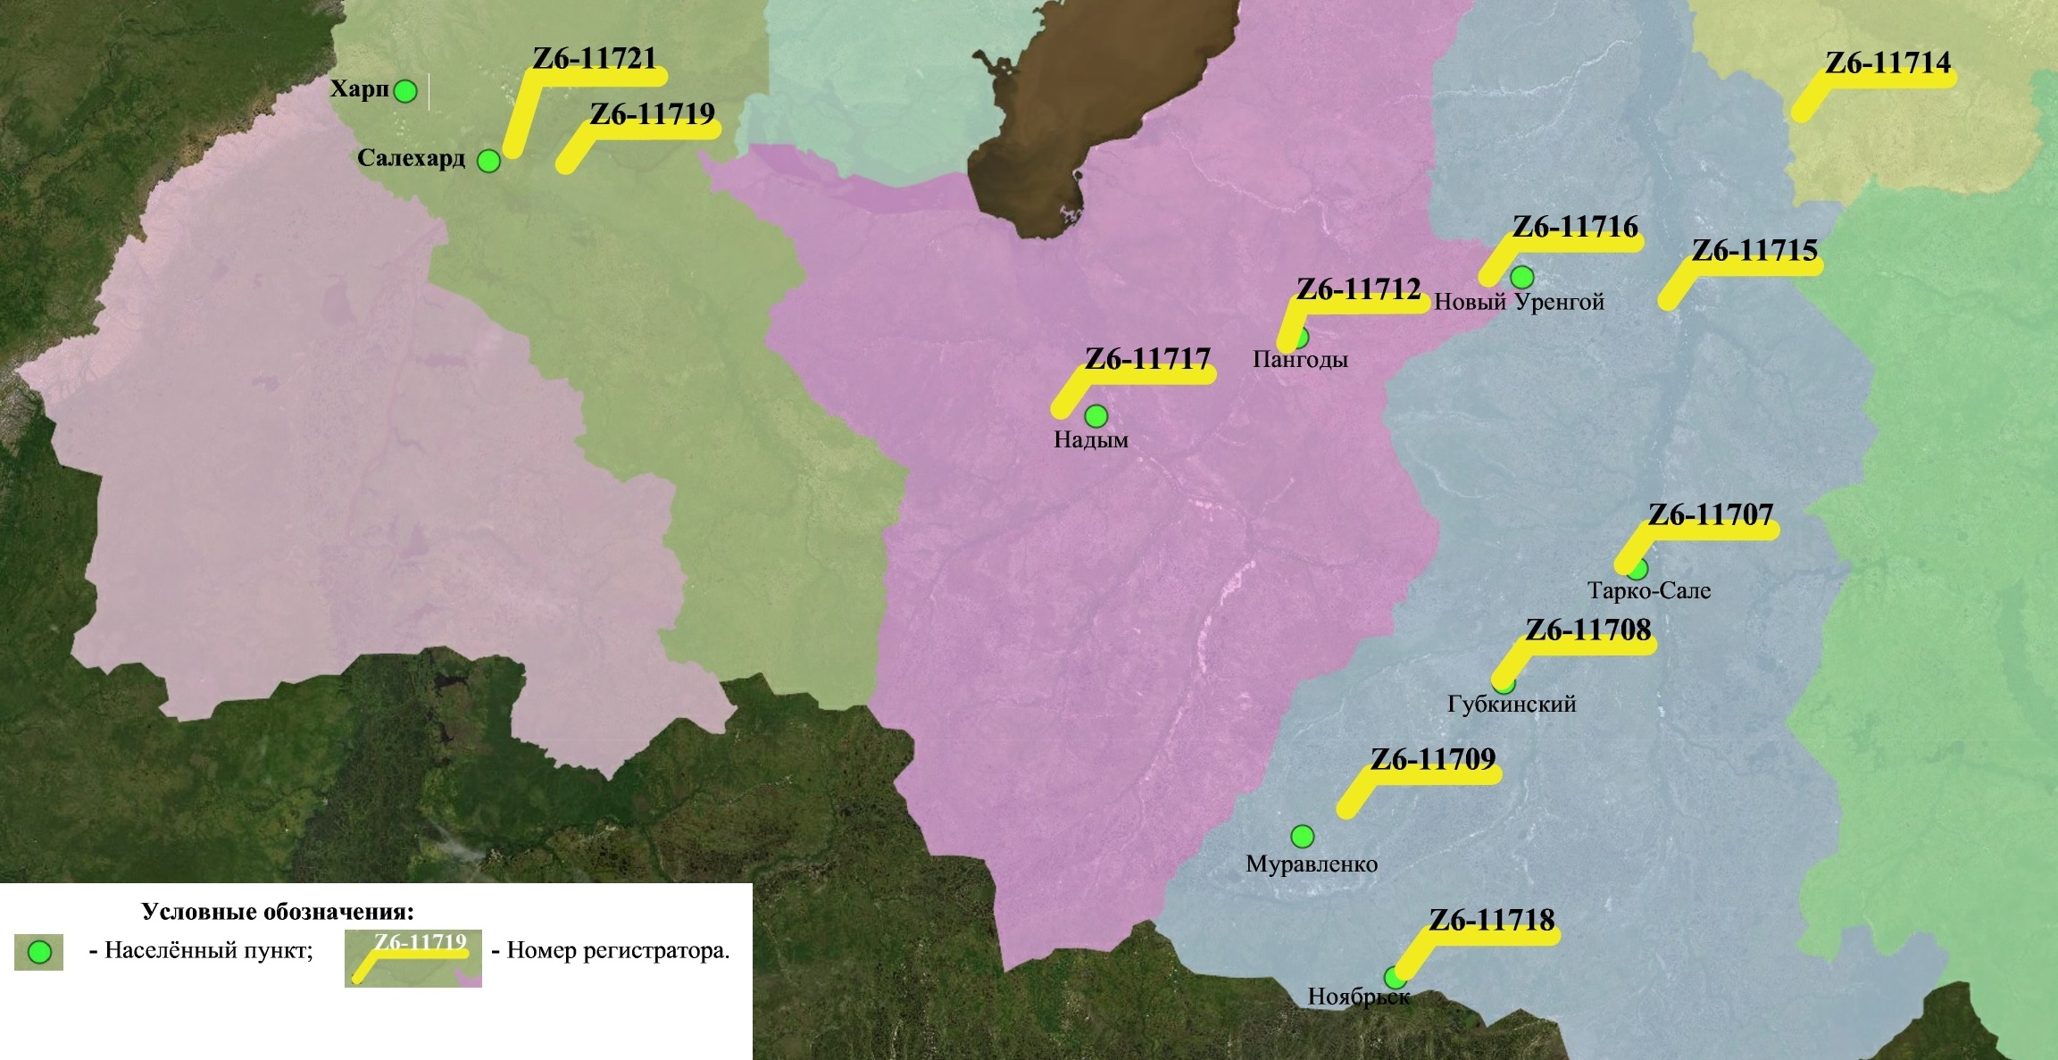
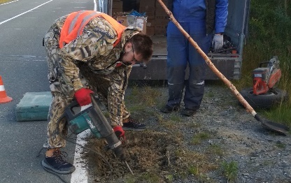
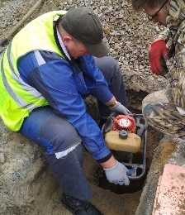
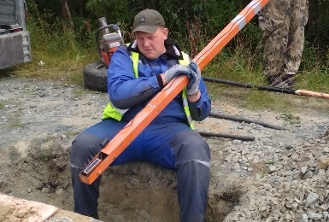
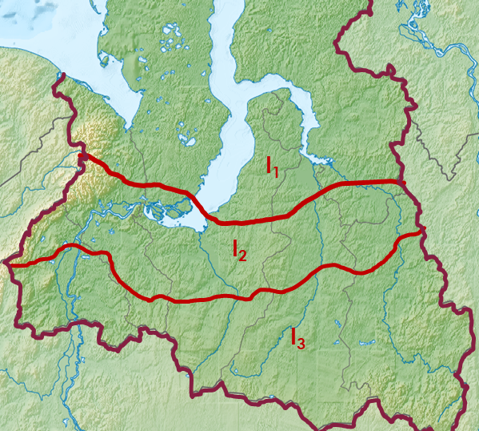
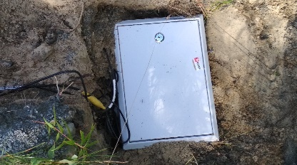
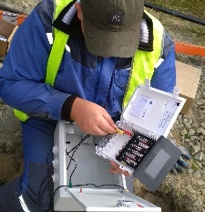
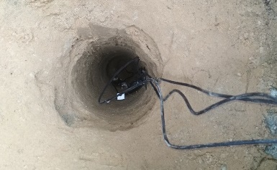
ОБОСНОВАНИЕ РАСПРОСТРАНЕНИЯ ГРАНИЦ ДОРОЖНО-КЛИМАТИЧЕСКИХ ПОДЗОН НА ТЕРРИТОРИИ ЯНАО
НАУЧНО-ИССЛЕДОВАТЕЛЬСКАЯ И ХОЗДОГОВОРНАЯ ДЕЯТЕЛЬНОСТЬ
Местоположение постов мониторинга
Дорожно-климатическое районирование ЯНАО
РАБОТА ВЫПОЛНЯЕТСЯ В РАМКАХ РЕАЛИЗАЦИИ ПРОЕКТА ЗАПАДНО-СИБИРСКОГО МЕЖРЕГИОНАЛЬНОГО НАУЧНО-ОБРАЗОВАТЕЛЬНОГО ЦЕНТРА МИРОВОГО УРОВНЯ (НОЦ) «РЕСУРСОСБЕРЕГАЮЩИЕ МАТЕРИАЛЫ, КОНСТРУКЦИИ И ТЕХНОЛОГИИ ДЛЯ ПРОЕКТИРОВАНИЯ, СТРОИТЕЛЬСТВА И ЭКСПЛУАТАЦИИ ИНЖЕНЕРНЫХ СООРУЖЕНИЙ В УСЛОВИЯХ АРКТИКИ И СИБИРИ».

Slide 11
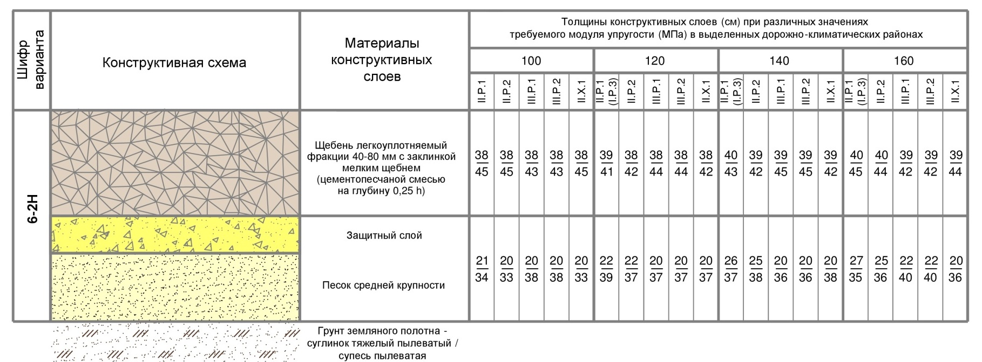
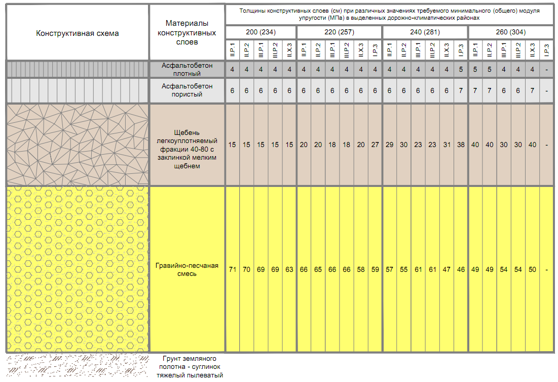
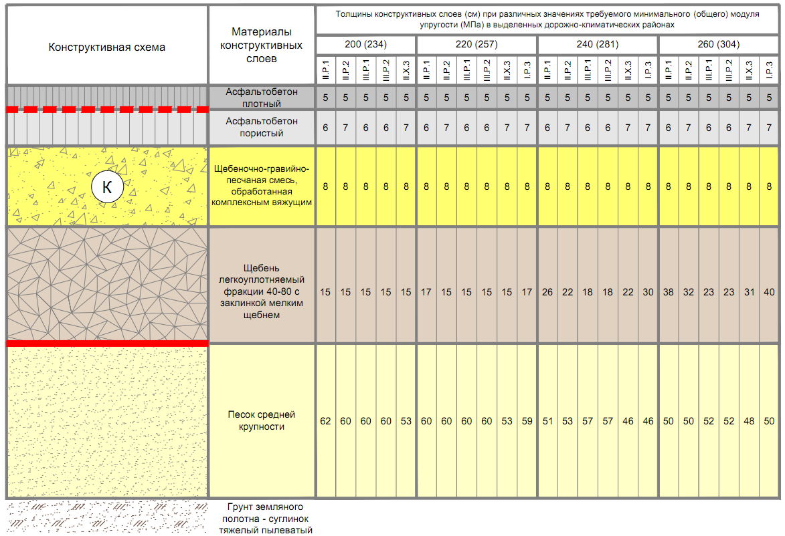
НАУЧНО-ИССЛЕДОВАТЕЛЬСКАЯ И ХОЗДОГОВОРНАЯ ДЕЯТЕЛЬНОСТЬ
НАУЧНО-ИССЛЕДОВАТЕЛЬСКАЯ И ХОЗДОГОВОРНАЯ ДЕЯТЕЛЬНОСТЬ
РАЗРАБОТКА АЛЬБОМОВ РЕГИОНАЛЬНЫХ ТИПОВЫХ КОНСТРУКЦИЙ НЕЖЁСТКИХ ДОРОЖНЫХ ОДЕЖД ДЛЯ АВТОМОБИЛЬНЫХ ДОРОГ III-V КАТЕГОРИЙ

Slide 12
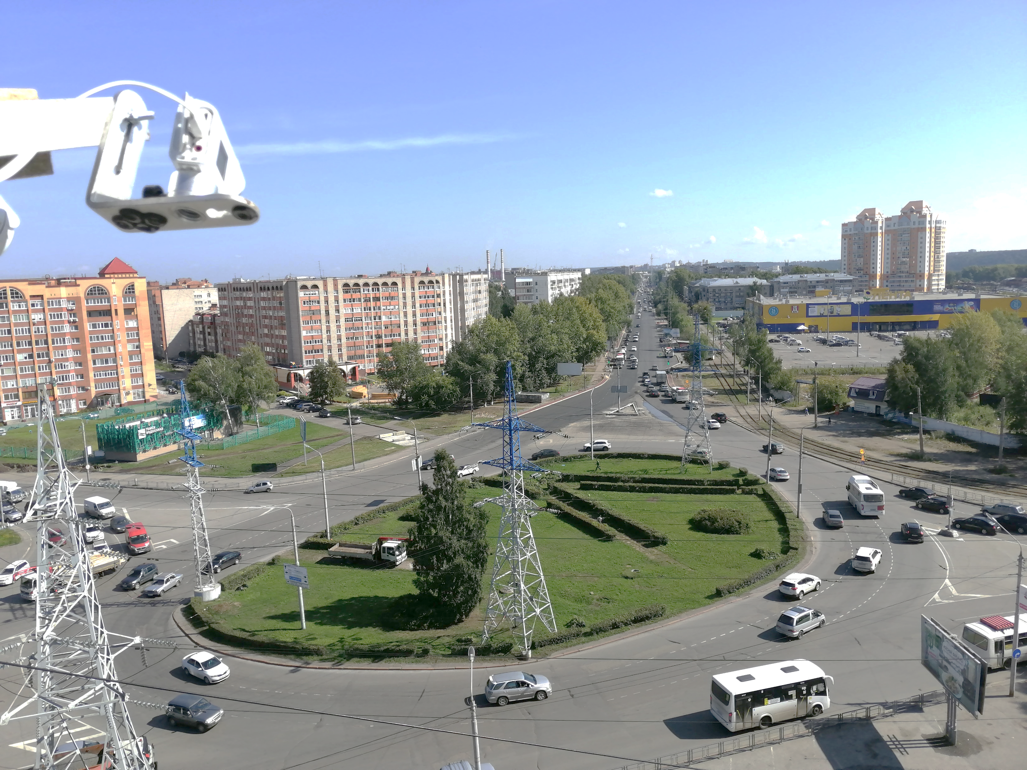
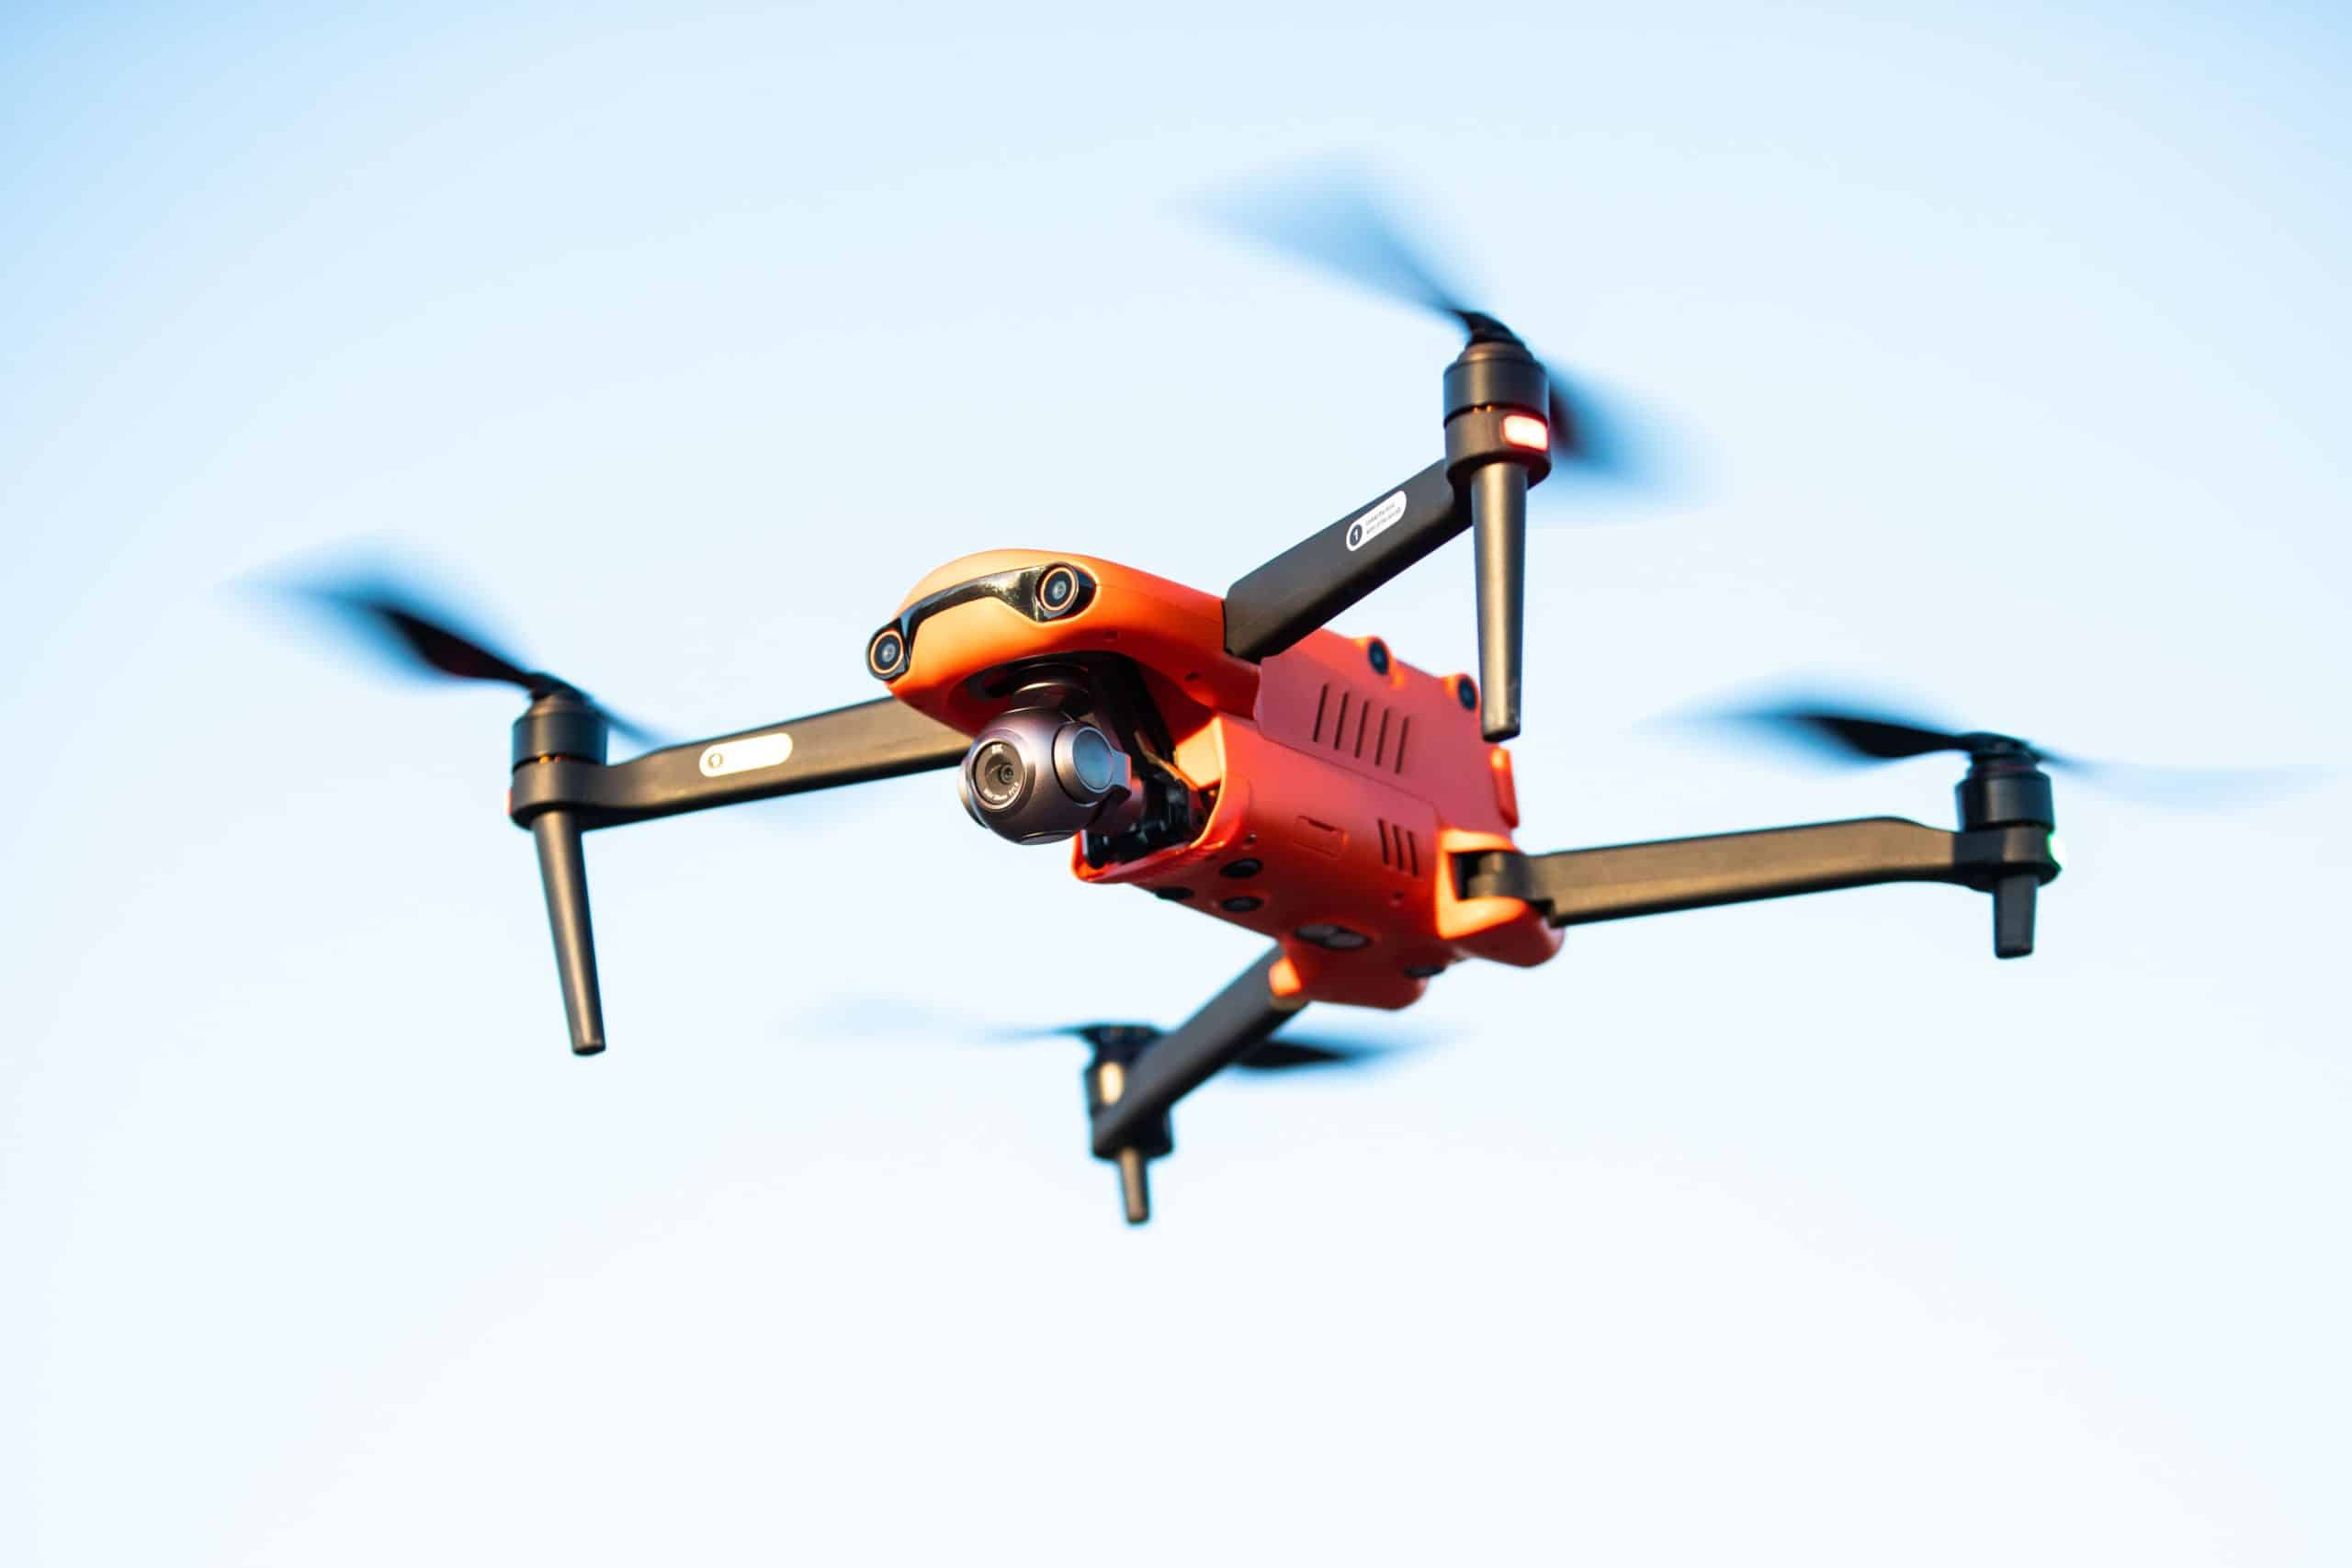
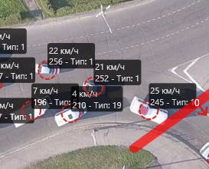
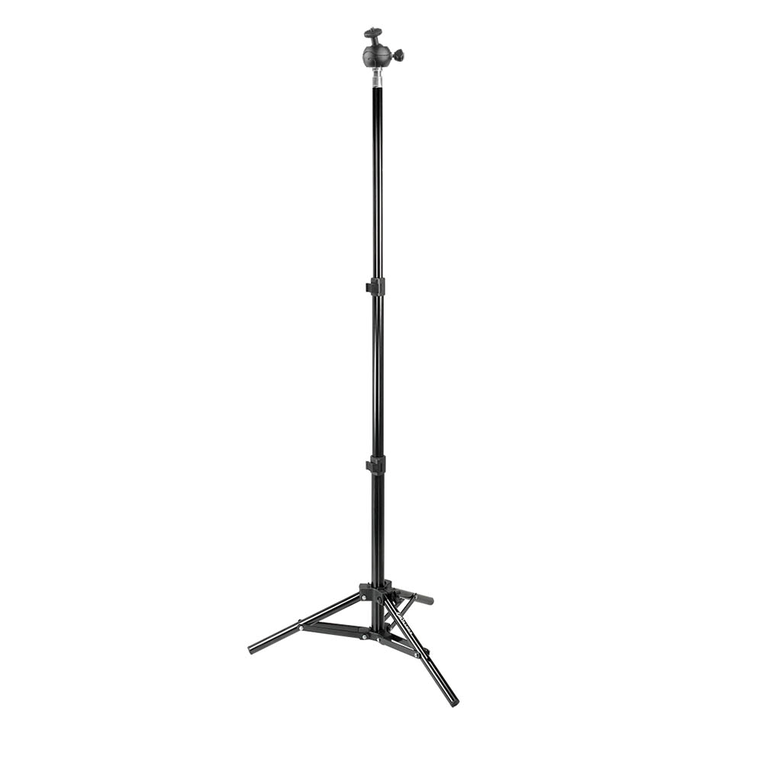
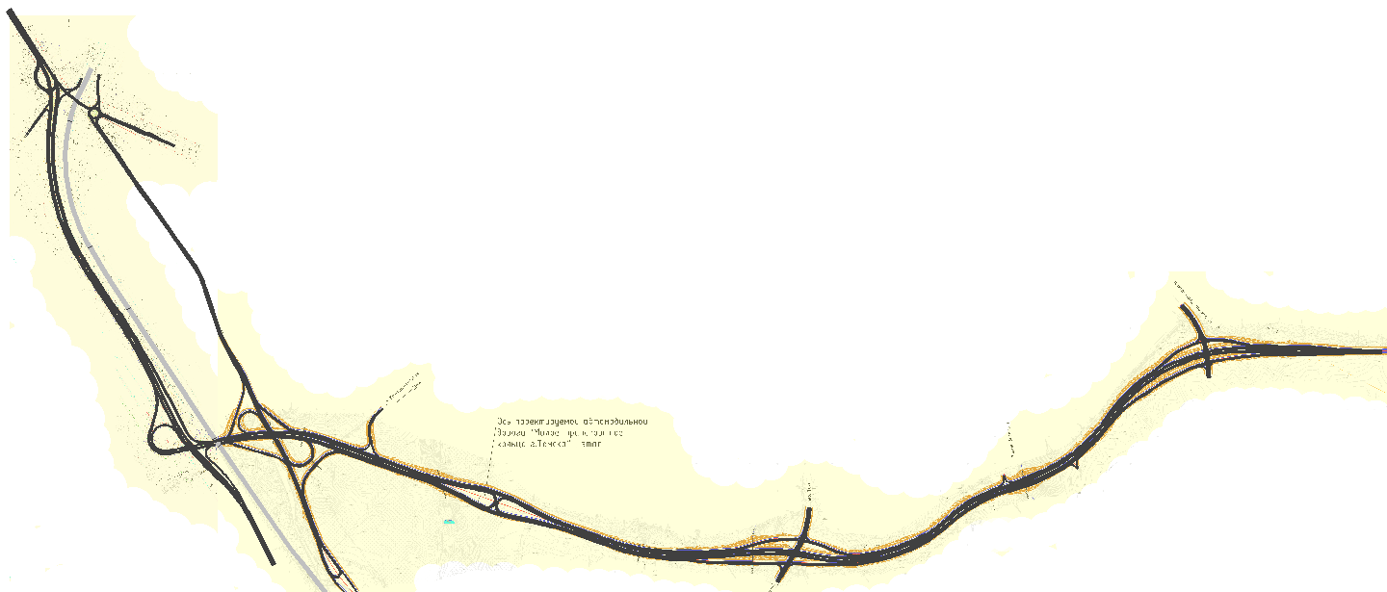
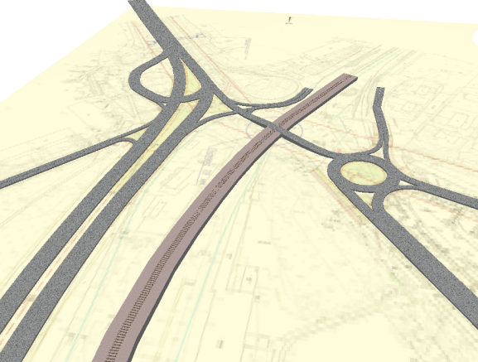
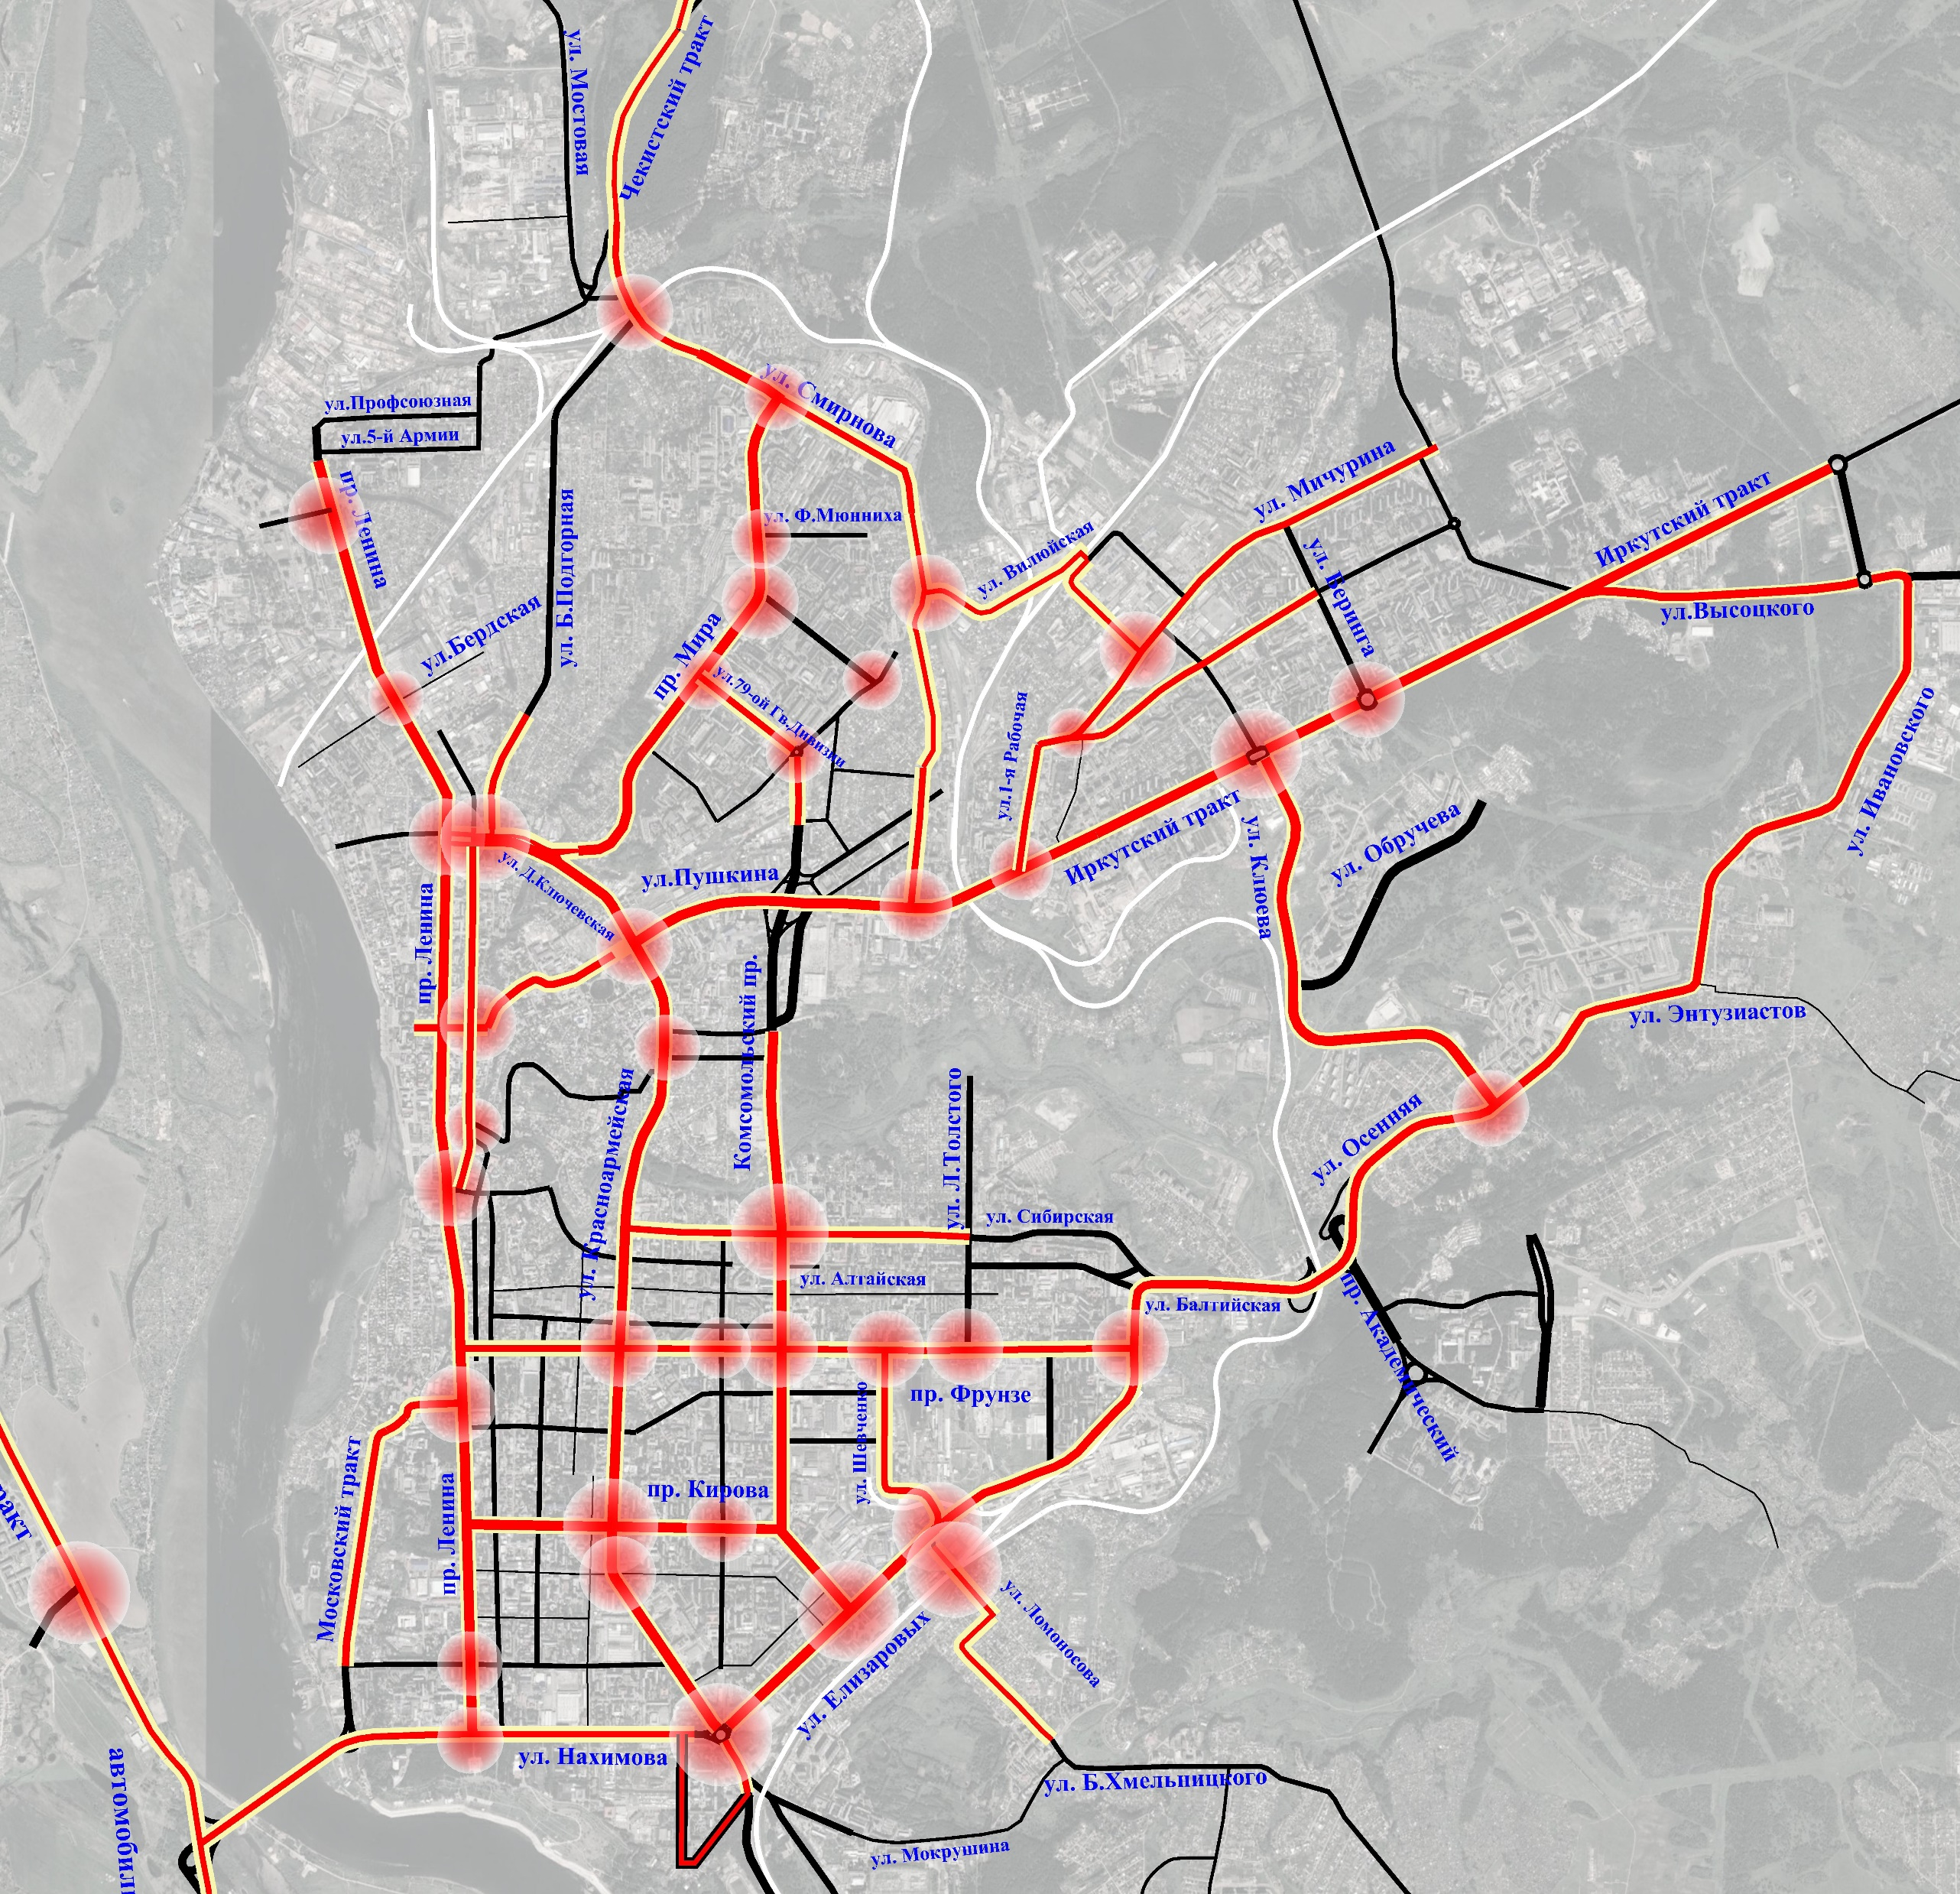
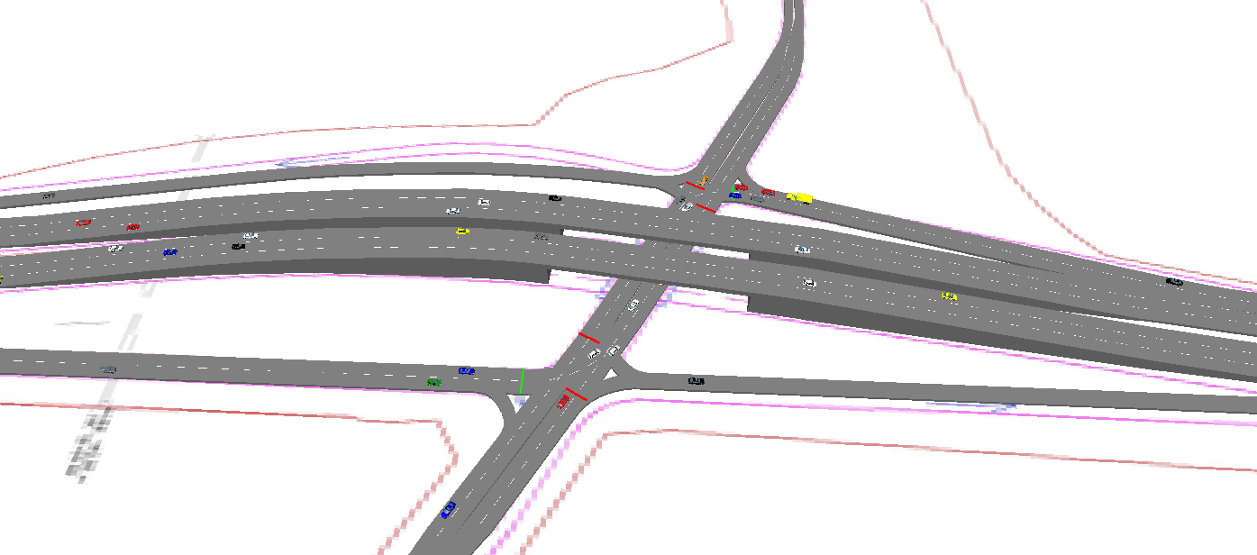
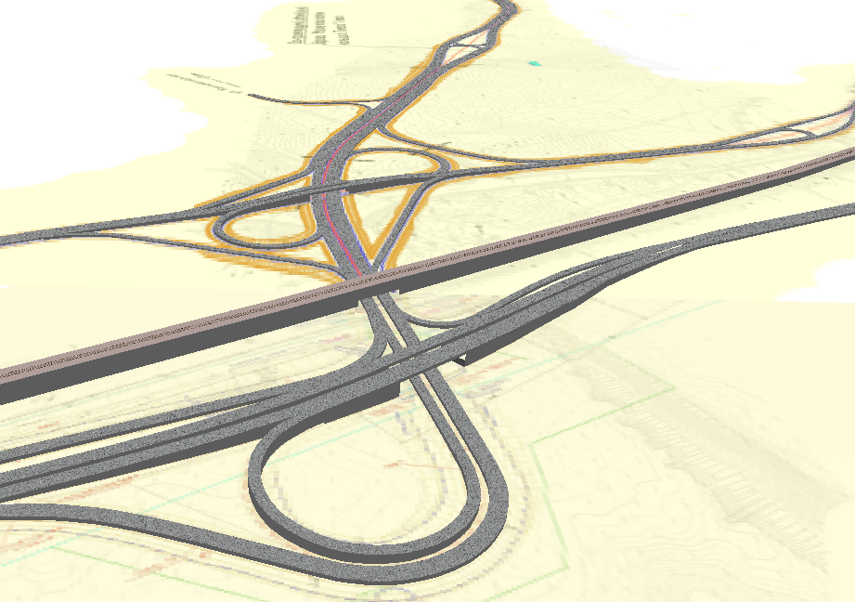
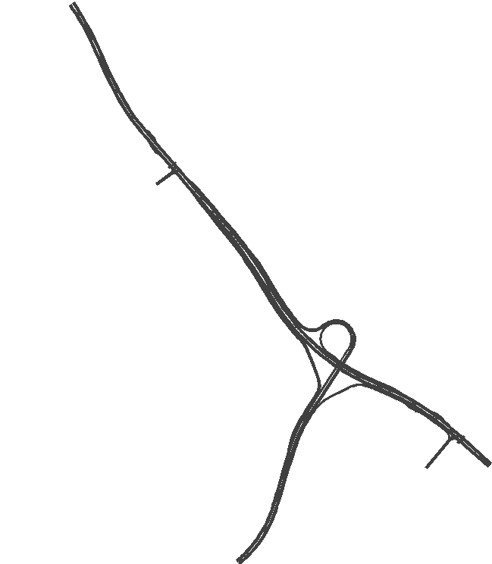
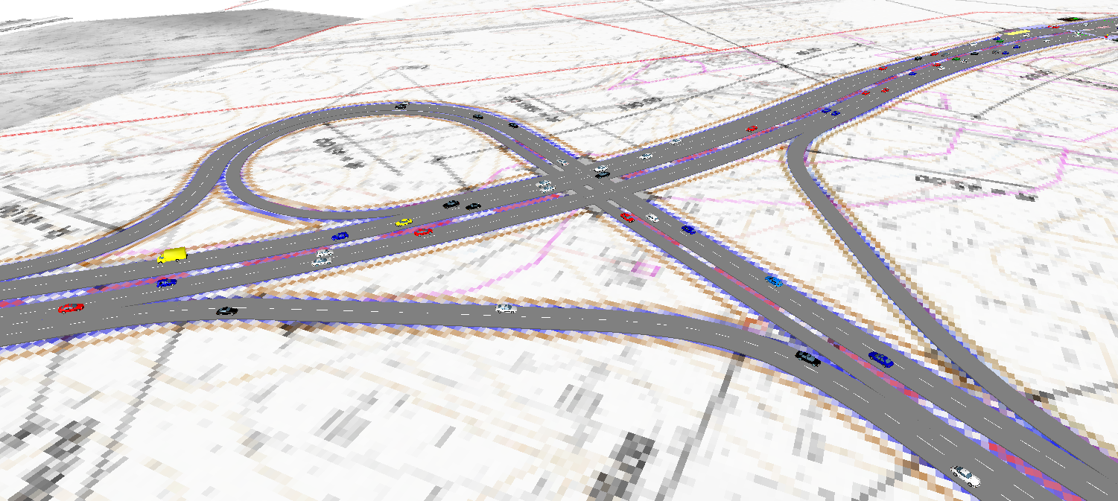
МОДЕЛИРОВАНИЕ ТРАНСПОРТНЫХ СИСТЕМ ГОРОДОВ И РЕГИОНОВ
Задачи, решаемые коллективом кафедры «Автомобильные дороги» с применением современного программного обеспечения:
Анализ сценариев развития магистральной улично-дорожной сети города и региона, в том числе маршрутной схемы пассажирского транспорта.
Анализ и корректировка проектных решений по улучшению условий движения транспортных средств.
Назначение рекомендаций по совершенствованию организацию движения на отдельных транспортных узлах и в целом на магистральной сети города.
Анализ действующей улично-дорожной сети г. Томска
Транспортный узел южной части
города Томска

Slide 13
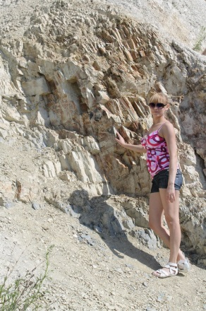
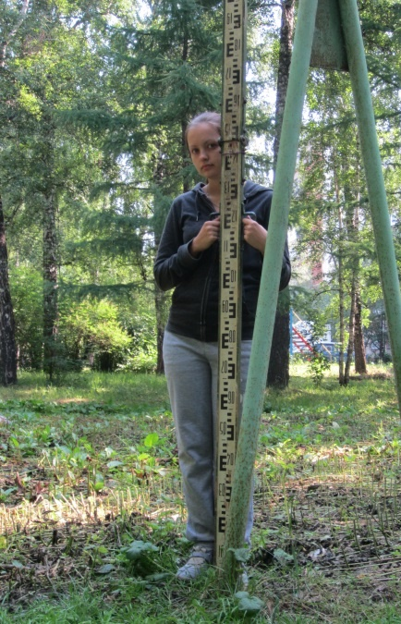
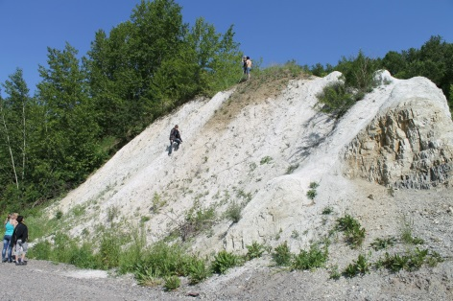
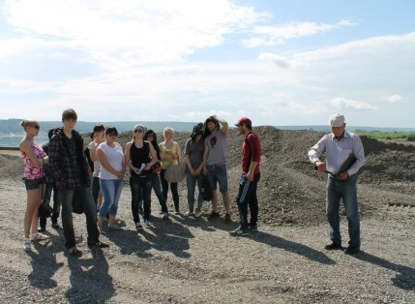
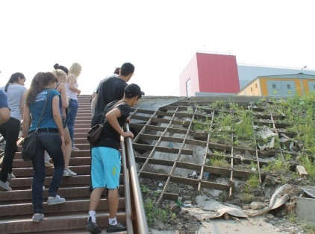
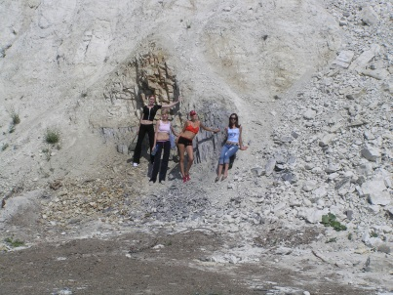
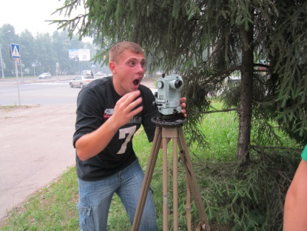
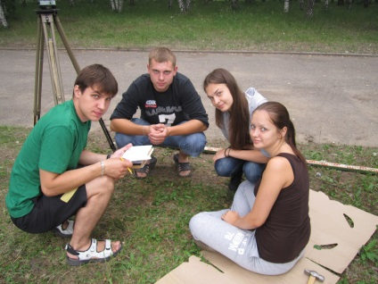
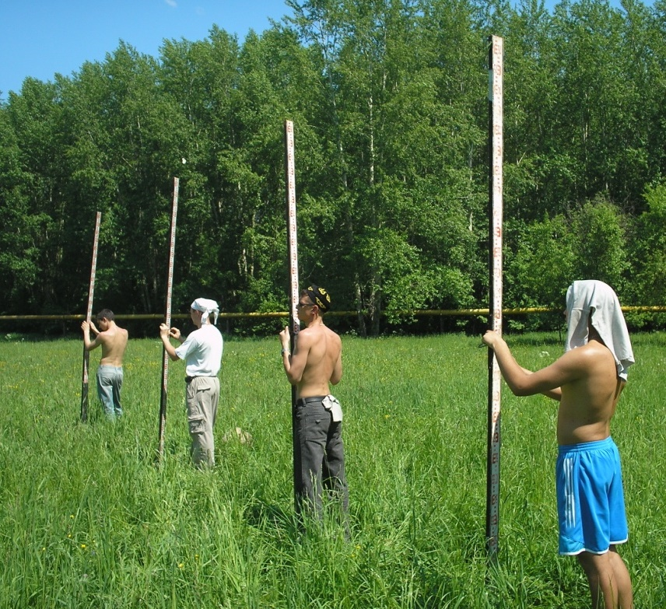
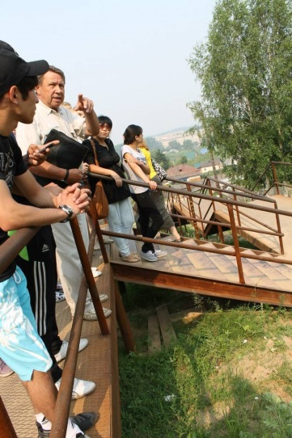
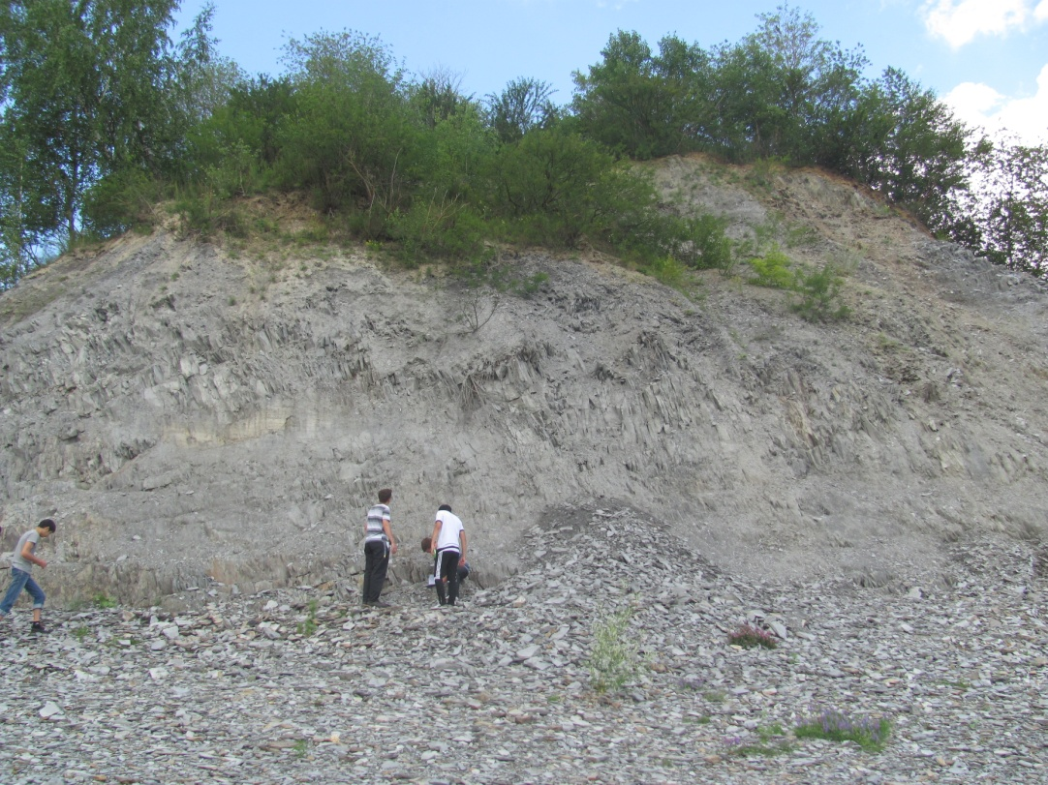
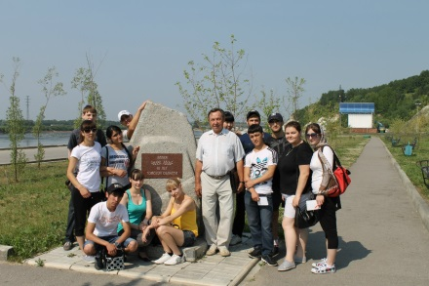
УЧЕБНЫЕ ПРАКТИКИ

Slide 14
ПРОИЗВОДСТВЕННАЯ ПРАКТИКА ДОРОЖНИКОВ И МОСТОВИКОВ

Slide 15
РЕАЛИЗУЕМАЯ В ТГАСУ ПРОФОРИЕНТАЦИОННАЯ ПРОГРАММА «Я - ДОРОЖНИК»
БЛОК 1 - работа со школами
БЛОК 3 - работа с дорожными организациями
реализация профориентационной деятельности в школах;
привлечение активных школьников к решению интересных и актуальных задач дорожной отрасли с последующим участием в научно-практических конференциях. При этом "шефство" над школьниками могут взять как сотрудники ВУЗа, так и его студенты;
проведение культурно-массовых и спортивных мероприятий для школьников;
организация дней открытых дверей с применением современных форматов (квесты, воркшопы, мастер-классы и т.д.);
открытие инженерных классов в школах, раскрывающих все грани дорожной специальности;
проведение для желающих поступить подготовительных курсов;
БЛОК 2 - работа с организациями среднего профессионального образования
БЛОК 4 - работа с органами власти всех уровней, в том числе профильных структур
БЛОК 5 - работа со СМИ
БЛОК 6 - работа со студентами и выпускниками
БЛОК 7 - реализация проектов, направленных на профориентационную деятельность
реализация проекта "Дорожное братство"
реализация проекта "Дорожный дух - здоровое тело"
реализация проекта "Дорожная династия"
реализация проекта "Дорожный субботник"
реализация проекта "Безопасность превыше всего"

